Slide 1
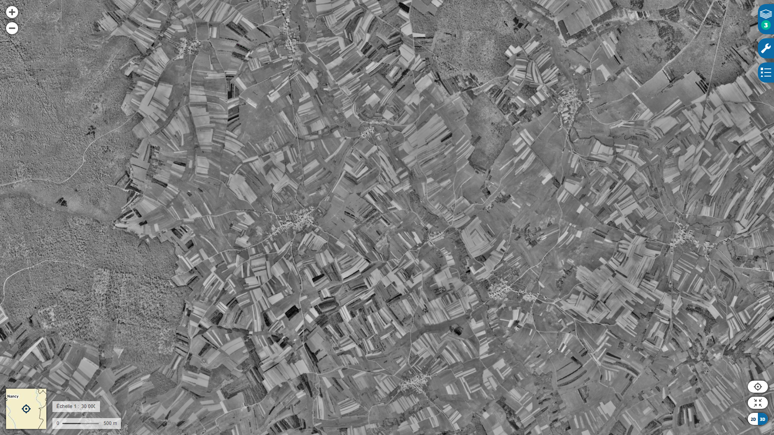
Le « Menuet de Baccarat » : 31/10/1944 Actions du S/Gt de La Horie
Positions allemandes
Mines
Fossés antichars
2e DB (S/Gt de La Horie – GTV)
Combats
Conception LGD/FMLH, fond : photo IGN
BURIVILLE
MIGNEVILLE
PETTONVILLE
Dét. Branet
HABLAINVILLE
MONTIGNY
Dét. Dronne
VAXAINVILLE
REHERREY
BROUVILLE

